Slide 1
データサイエンスⅠ
①オリエンテーション

Slide 2
本時の目標
学校設定科目「データサイエンスⅠ」の概要を理解し、学習の見通しを立てる。

Slide 3
本時の内容
１ 目的（ねらい）・到達目標
２ 探究の方法
３ スケジュール
４ 評価

Slide 4
１
目的（ねらい）・到達目標
統計的探究プロセスによる課題研究を協働的に実践し、自ら課題を発見する力、課題を解決する力、自分の意見を伝える力を身に付ける。

Slide 5
課題研究の意義
自ら課題を発見する力
課題研究
21世紀型スキル
課題を解決する力
自分の意見を伝える力

Slide 6
21世紀型スキルとは
ＩＣＴを活用した科学的・協働的課題解決力
科学的な探究のプロセスを踏まえて、客観的なデータに対して適切に統計処理を行って得られるエビデンス（科学的証拠）に基づいて、課題の解決策を提案することができる力。
『生徒のための統計活用～基礎編～（総務省）参照

Slide 7
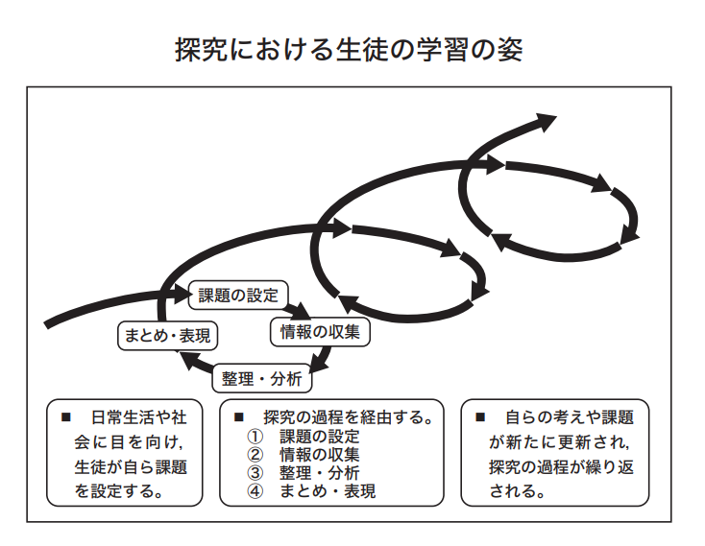
新学習指導要領
【総合的な探究の時間】
文部科学省 高等学校学習指導要領（平成30年告示）解説
【総合的な探究の時間編】より

Slide 8
大学入試改革
●一般選抜
教科試験中心
面接・志望理由書・活動報告書
課題研究
現在２割未満
定員の３割まで拡大
●総合型選抜・学校推薦
・活動報告書
・小論文
・プレゼンテーション

Slide 9
２
探究の方法
統計的探究プロセスによる課題研究
探究とは？
答えが明らかになっていない疑問について追究すること。
統計でなにができる？
対象とする集団や現象を大量に観察・測定したデータによって求めた指標やグラフを読み取り、それらを根拠に結論や提案をすることが可能になる。

Slide 10
統計的探究プロセス
具体的な問題に対して客観的なデータを集め、統計の手法を活用して分析し、得られた根拠に基づいて問題の解決策を提案する一連の流れ
②課題を考え問題をとらえる
③仮説の検証に必要なデータや統計資料を考え、計画する
④集団や現象の特徴を知るための統計資料やデータを集める
⑤統計資料やデータを集計・分析し、表やグラフにまとめる
⑥集団や現象の特徴や法則性を読み取る
⑦読み取ったことを問題の解決策に活かす
①テーマを設定する
『生徒のための統計活用～基礎編～（総務省）参照

Slide 11
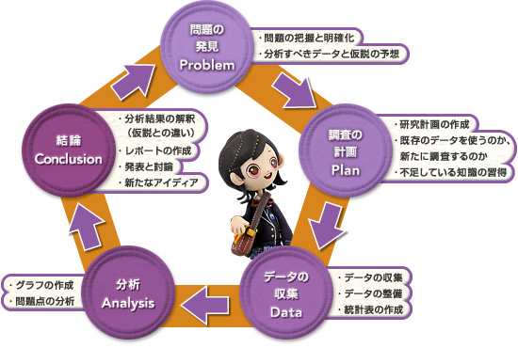
ＰＰＤＡＣサイクル
なるほど統計学園高等部（総務省 統計局）より

Slide 12
データサイエンスⅠ
大テーマ
愛媛
×
ビッグデータ
人口
産業
福祉
観光
～えひめの未来をデータで考える～

Slide 13
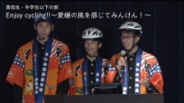
「地方創生☆政策アイデアコンテスト」
入賞作品（松山南高校）
YouTube 地方創生【内閣官房・内閣府】より

Slide 14
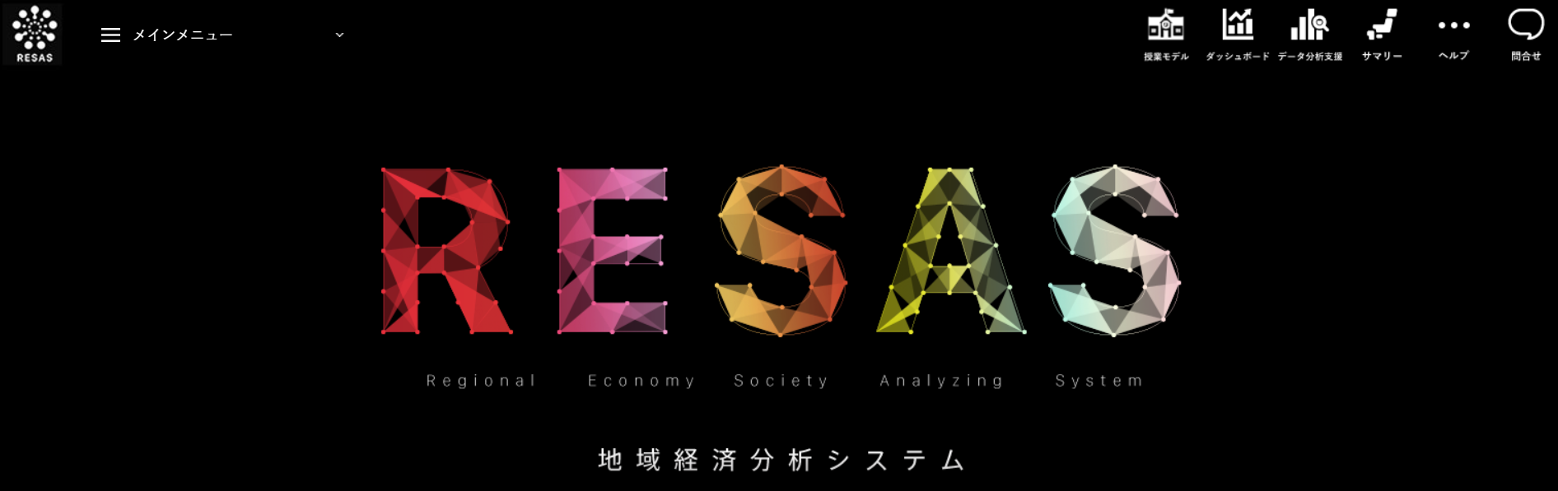
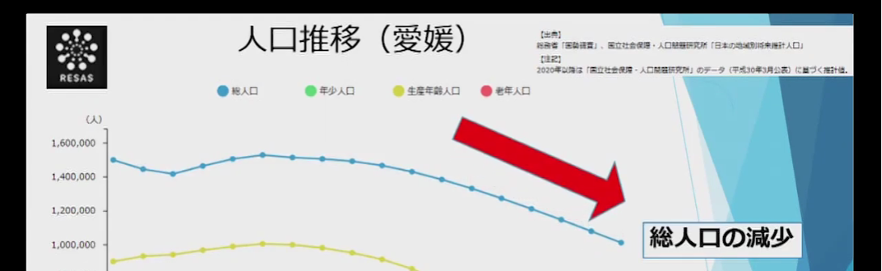
ＲＥＳＡＳの活用

Slide 15
３
スケジュール
１学期
ＰＰＤＡＣサイクルを実行する
２学期
プレゼンテーションを作成する
３学期
探究の成果を発表する
「地方創生☆政策アイデアコンテスト」１０月中旬しめきり

Slide 16
４
評価
毎時間のコメント
設定した課題
データの収集・整理・分析
主張の論理性
課題解決を通した社会参画・社会貢献度
プレゼンテーションやポスターなどの成果物
発表や質疑応答などの言語活動
自己評価や相互評価
課題設定や課題解決能力をみるような記述テストの結果

Slide 17
参考
『生徒のための統計活用～基礎編～』000425144.pdf (soumu.go.jp)
「なるほど統計学園高等部」https://www.stat.go.jp/koukou/index.html
「松山南高ホームページＳＳＨ専用website」
ホーム - Ehime Prefectural Matsuyama Minami High School SSH (esnet.ed.jp)
「RESAS 地域経済分析システム」
https://resas.go.jp/

